Slide 1
Комунальний заклад Лозівський заклад
дошкільної освіти (ясла-садок)№7
Лозівської міської ради Харківської області
Звіт директора КЗ ЛЗДО№7 «Золотий півник»
Ірини ОЛЬХОВСЬКОЇ
за підсумками 2023-2024 навчального року
м. Лозова

Slide 2
Звіт складено відповідно до наказу Міністерства освіти і науки України від 23 березня 2005 року № 178 «Про затвердження Примірного положення про порядок звітування керівників дошкільних, загальноосвітніх та професійнотехнічних навчальних закладів перед педагогічним колективом та громадськістю».
Мета звітування:
Утвердження відкритої і прозорої демократичної державно-громадської системи управління навчальним закладом
Принципи взаємоповаги та позитивної мотивації.
Поєднання державного і громадського контролю за прозорістю прийняття й виконання управлінських рішень
Зпровадження колегіальної етики управлінської діяльності директора
Завдання звітування:
-забезпечити прозорість, відкритість і демократичність управління навчальним закладом; - стимулювати вплив громадськості на прийняття та виконання керівником відповідних рішень у сфері управління навчальним закладом.

Slide 3
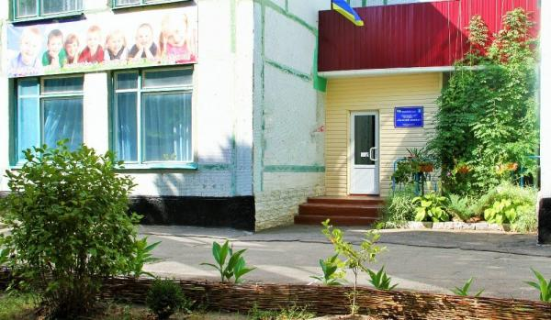
ПРО НАШ ЗАКЛАД:
Пріоритетний напрямок роботи:
«Формування інноваційного простору, як основного ресурсу підвищення якості освітнього процесу з дітьми дошкільного віку»
Дата відкриття закладу дошкільної освіти №7 «Золотий півник» - 20 лютого 1980 року.
сьогодні ЗДО №7 відвідує 151 вихованець;
заклад має 8 просторових, світлих, затишних, сучасно оформлених груп, музичний та фізкультурний зали, сучасний методичний кабінет, які мають своє обличчя та свою неповторну ауру;
для дозвілля дітей створена мережа гуртків за інтересами: англійської мови, фізкультурно-оздоровчий;
педагогічний колектив закладу – це колектив однодумців, яких поєднує загальна справа, успіх якої залежить від кожного. Чимало зусиль докладають педагоги для створення теплого, затишного дому Дитинства;
пріоритетним напрямком роботи закладу є розвиток внутрішнього потенціалу дитини та збагачення ігрового досвіду засобами конструктора LEGO.
Юридична адреса: 4604, м. Лозова, мікрорайон 5, будинок 4, тел. (05745) 7-42-80 е-mail: ldnz_7@ukr.net

Slide 4
Заклад здійснює свою діяльність відповідно до нормативно – правових документів та законодавчих актів України
- Конституції України
- Закону України «Про освіту»
- Закону України «Про дошкільну освіту»
- Закону України «Про охорону дитинства»
- Конвенції про права дитини
- Національної доктрини розвитку освіти України в XXI столітті
- Постанова КМУ від 24 березня 2021 р. № 305 «Про затвердження норм та Порядку організації харчування у закладах освіти та дитячих закладах оздоровлення та відпочинку»
- Санітарного регламенту
- Статуту
- Стратегією розвитку закладу
Колективного договору та інших нормативно-правових актів.

Slide 5
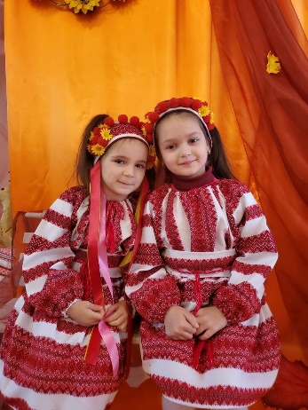
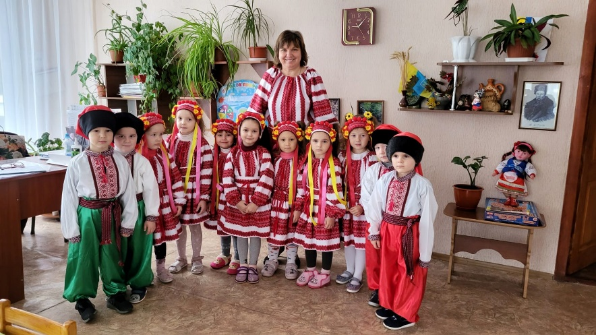
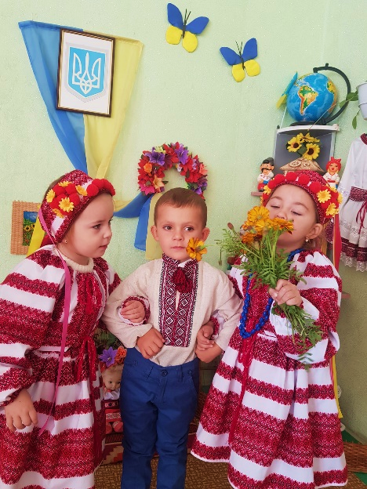
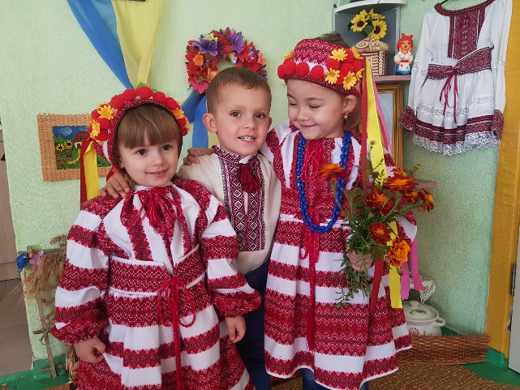
Заклад дошкільної освіти (ясла-садок) для дітей віком від 1,5-х до 7-ми років, до складу якого входять групи загального розвитку. В закладі діє 8 груп на 151 дитину, типове приміщення. Заклад дошкільної освіти працює в дистанційному режимі .

Slide 6
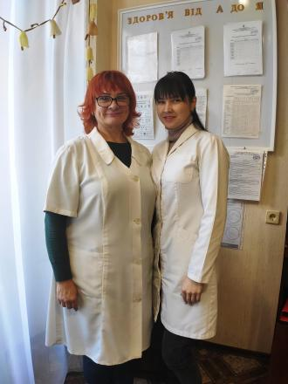
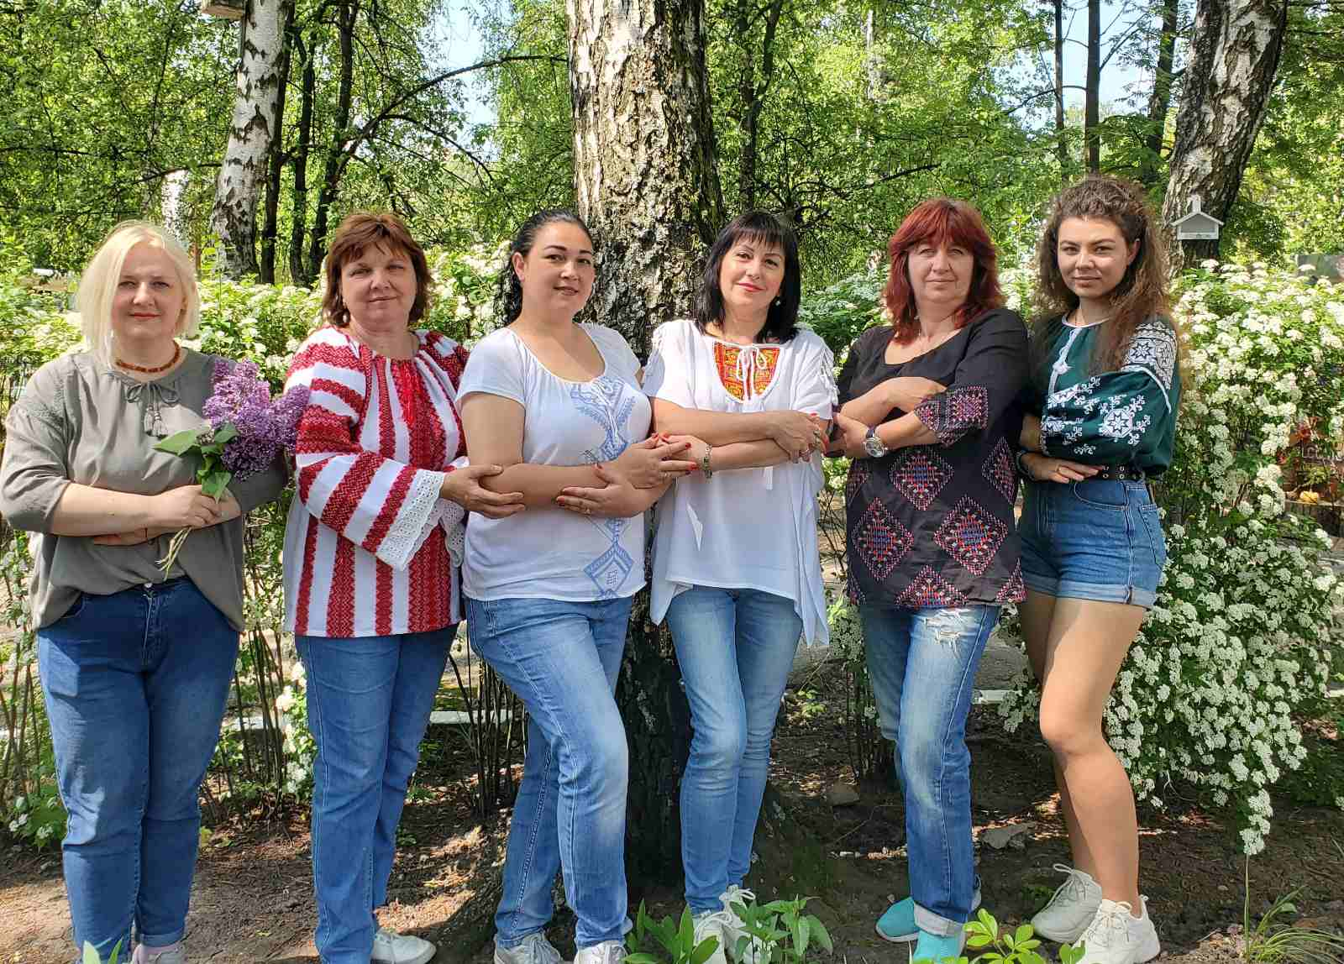
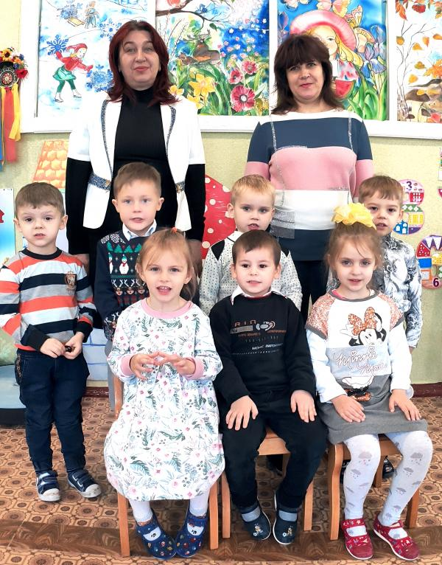
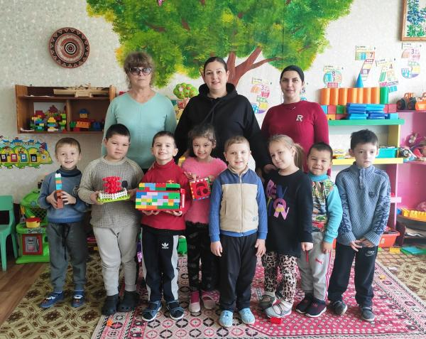
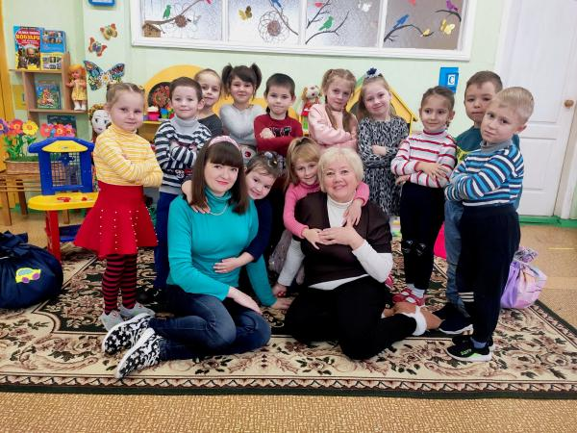
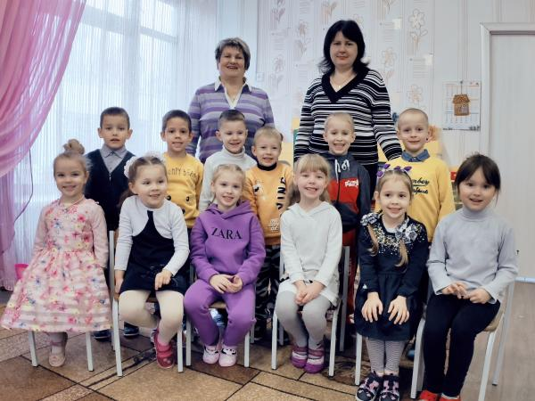
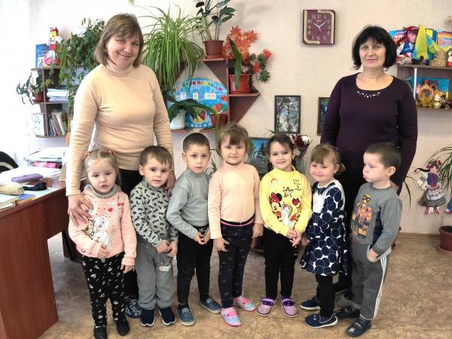
НАШІ КАДРИ
Педагогічний колектив
Сестра медична старша, сестра мед. З дієт харчування ЛУЧЕР І.М., ШАТІЛОВА В.С.
Директор закладу Ірина ОЛЬХОВСЬКА
Наші групи:
Група№4
група№5
група№8
група№7
група№6

Slide 7
КІЛЬКІСНИЙ СКЛАД ПРАЦІВНИКІВ
ВСЬОГО В ЗАКЛАДІ ПРАЦЮЄ –
ПЕДАГОГІЧНИХ
ПРАЦІВНИКІВ- 13
ОБСЛУГОВУЮЧИЙ ПЕРСОНАЛ- 22
АДМІНІСТРАЦІЯ- 3
Освітньо-кваліфікаційний
рівень працівників
Кваліфікаційні категорії:
«Спеціаліст вищої категорії» – 1 педагог
«Спеціаліст І категорії» – 3 педагога
«Спеціаліст ІІ категорії» – 0 педагога
«Спеціаліст» - 10 педагогів.
Педагогічне звання «вихователь-методист» - 5 педагога

Slide 8
НАШІ ЗДОБУТКИ 2022-2023 н.р.
Протягом 2022-2023 навчального року заклад брав участь
Лозівська школа ОН-ЛАЙН вихователь Шарап Тамара Пилипівна
Play Fest – 2023 КЗ ЛЗДО№7переможець у номінації
«Україна надхвичайна»
-Обласний фестиваль «Добрих практик» майстри педагогічної справи презентують… Направлено 7 робіт, здобули дипломи 6 робіт ІІ ступеню 1- Шарап Т.П. ІІІ ступеню Раскопа О.І, Романченко О.С.,Мальченко Л.Ю.,Савина О.В Богданова О.А.
- Участь в освітянській неконференції он-лайн EdCamp Ukraine 2023

Slide 9
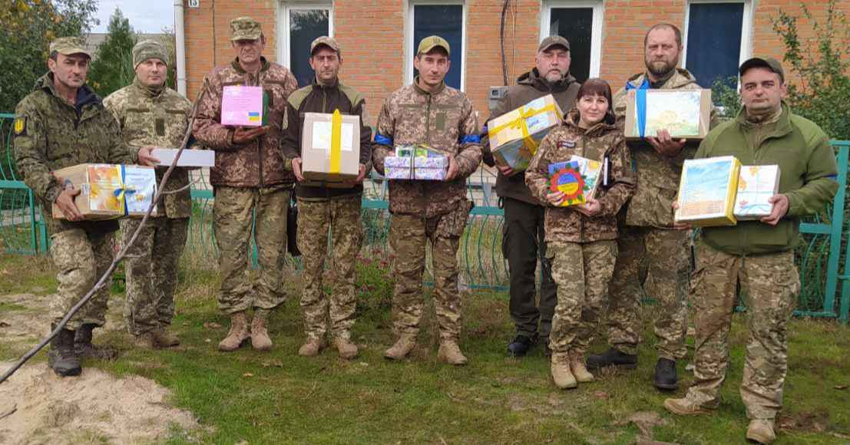
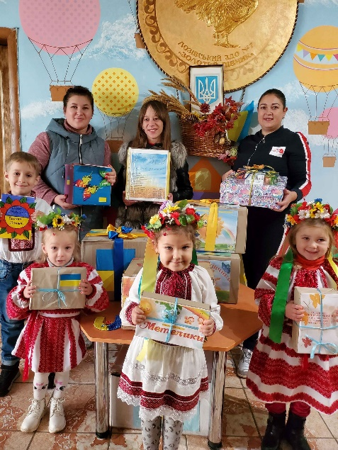
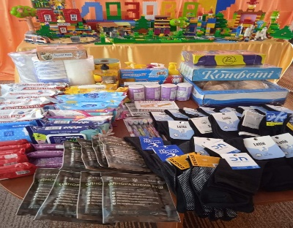
Наш колектив підтримує волонтерський рух ЛОЗОВОЇ:
Час від часу передає солодкі вітання захисникам і захисницям України,
- Наші дошкільнята виготовляли вітальні листівки для воїнів,
різдвяні подаруночки, великодні обереги.
Діти дякували нашим захисникам за мирне небо,
щасливе дитинство та бажали їм здоров’я, сили, злагоди,
любові та швидкого повернення до дому.
Вшановуємо всіх загиблих на війні Українців хвилиною мовчання.

Slide 10
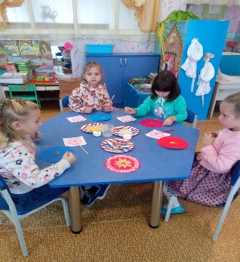
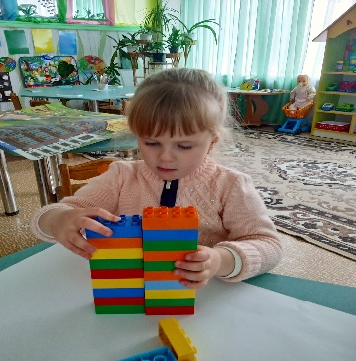
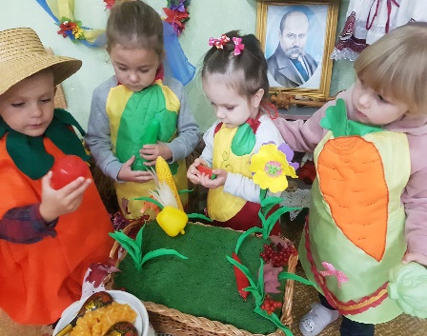
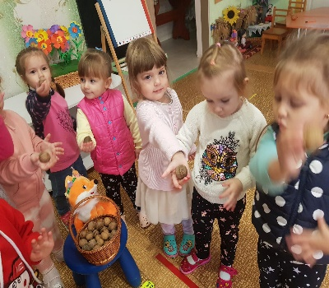
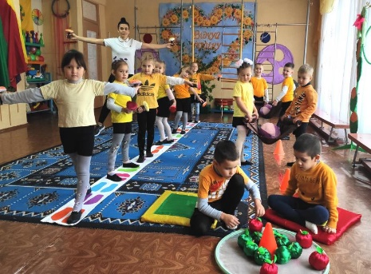
Персональний внесок керівника у підвищення
рівня організації освітнього процесу в закладі
Головною метою діяльності закладу є забезпечення реалізації права громадян на здобуття дошкільної освіти, виконання вимог Базового компонента, забезпечення умов для ефективного проведення освітнього процесу, фізичного та психічного розвитку дітей.
Діяльність керівника направлена на вирішення освітніх, методичних, адміністративних, фінансових, господарських та інших питань, які виникають у процесі діяльності ЗДО.

Slide 11
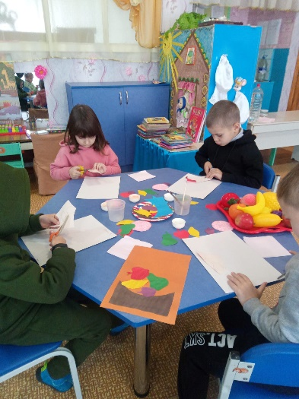
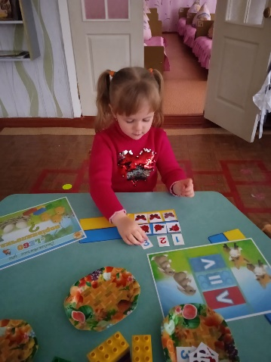
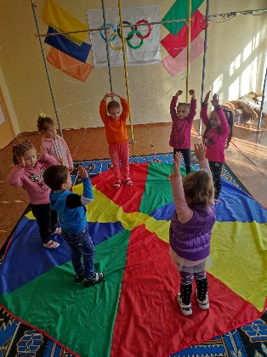
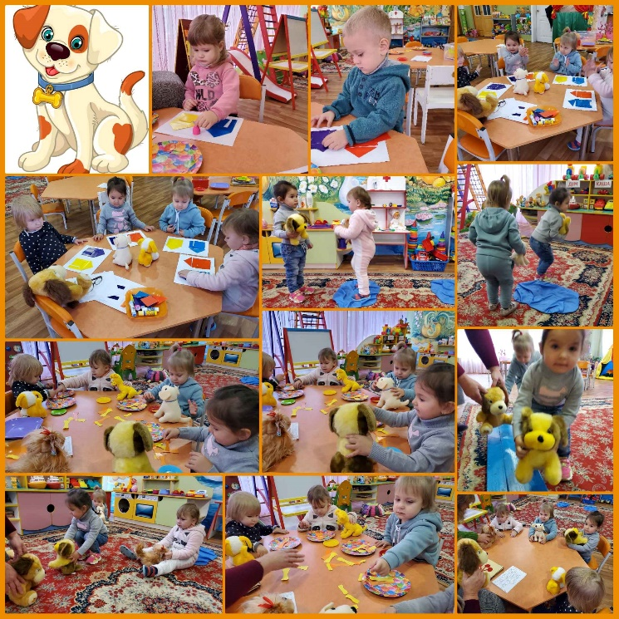
У 2022-2023 навчальному році в ЗДО функціонувало вісім вікових груп з наповнюваністю 151 дітей:
2 групи раннього віку (з 1,5 по 3 рік життя
- 2 групи молодшого дошкільного віку
-2 групи середнього дошкільного віку
-2 групи старшого дошкільного віку –
Групи комплектуються за віковими ознаками. Зарахування дітей до ЗДО здійснюється на підставі заяв батьків, медичної довідки про стан здоров’я дитини з висновком лікаря про те, що вона може відвідувати заклад дошкільної освіти, копії свідоцтва про народження дитини.

Slide 12
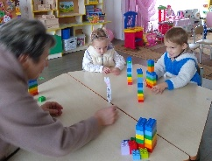
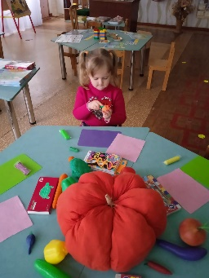
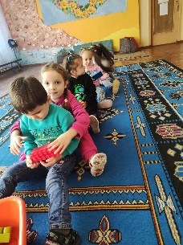
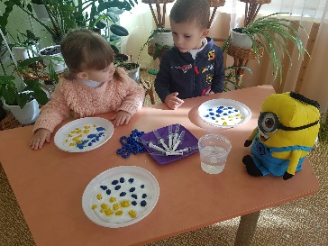
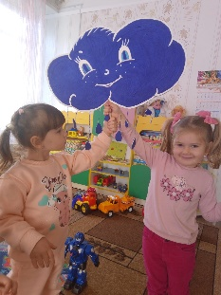
Охоплюваність дітей дошкільною освітою
Відповідно до Закону України «Про дошкільну освіту», листа МОН України «Про організацію роботи з 5-річними дітьми», «Про організацію обліку дітей дошкільного віку» в закладі створена база даних дітей 5-річного віку закріпленого мікрорайону. Стан охоплення дітей 5-ти річного віку дошкільною освітою на 01 вересня 2022 року по мікрорайону, закріпленому за закладом дошкільної освіти №7 склав 100% у дистанційному форматі.

Slide 13
З метою пропагування дошкільної освіти та більш глибокого ознайомлення з роботою закладу, про цікаві моменти життя вихованців в ЗДО висвітлюється інформація упродовж навчального року в соціальній мережі «Facebook», за допомогою загальнодоступної групи «ЗДО №7 м.Лозова», та офіційного сайту.
http://lozova-zdo7.kh.sch.in.ua/informaciya_pro_zaklad/
https://www.facebook.com/ldnz7

Slide 14
Методична робота з кадрами та організація освітнього процесу
«Освітні програми»
Освітній процес в ЗДО будується у відповідності до програмно-методичного забезпечення та представляє єдиний комплекс освітніх компонентів для набуття вихованцями компетентностей, визначених Базовим компонентом дошкільної освіти, чинними освітніми комплексними програмами, рекомендованими Міністерством освіти і науки України.
«Я У СВІТІ»
«Дитина»
Впевнений старт для (середньої, страшної груп)
Парціальні програми:
- «Казкова фізкультура»
«Моя країна Україна»
«Творці майбутнього»
«Дитяча Хореографія»

Slide 15
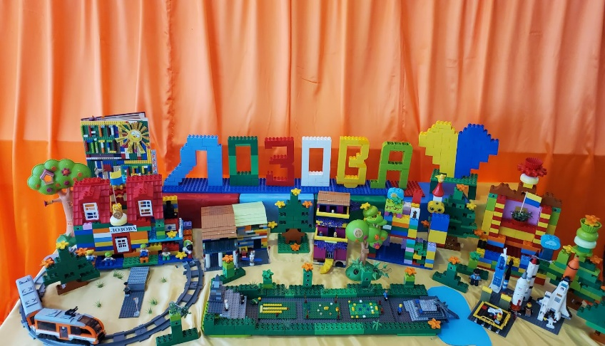
Освітній процес у 2022-2023 навчальному році був спрямований на вирішення таких завдань:
Організація роботи педагогічного колективу щодо забезпечення системного підходу до охорони життя і збереження здоров’я та психологічна підтримка дітей раннього та дошкільного віку.
Формувати у дітей трудові навички та вміння, повагу до праці дорослих, звичку до трудової діяльності, бережливе ставлення до часу, знарядь праці, вміння планувати власну трудову діяльність.
3. Впровадження сучасних підходів до логіко - математичного розвитку дошкільників в процесі розумово - пізнавальної діяльності.
4. Продовжувати роботу з розвитку основ патріотичної свідомості дошкільників з високими морально – духовними якостями, та соціально – громадянською компетентністю, як важливими чинниками національно - патріотичного виховання.

Slide 16
Форми методичної роботи
ПЕДАГОГІЧНА РАДА
- Реалії та перспективи діяльності закладу дошкільної освіти на 2022-2023 н. р.;
- Трудове виховання як важливий засіб соціалізації дітей дошкільного віку;
- Логіко-математична діяльність, як провідний вид діяльності дошкільників;
- Підсумки роботи за 2022-2023 н.р. та завдання на літній оздоровчий період.
СЕМІНАР-ПРАКТИКУМ
- «Завдання і зміст роботи з трудового виховання»
- «Щоб зростали діти працьовиті»
СЕМІНАР
-«Як використовувати комп’ютерні ігри для пізнавального розвитку старших дошкільників»
«Сучасні форми співпраці з батьками»
МАЙСТЕР- КЛАС
- «Ігри з логіко- математичного розвитку з використанням інноваційних технологій»
«Використання Pop it в роботі з дітьми дошкільного віку «Чарівний світ LEGO»
КРУГЛИЙ СТІЛ
- «Сенсорні ігри для дошкільників за методикою Марії Монтессорі»

Slide 17
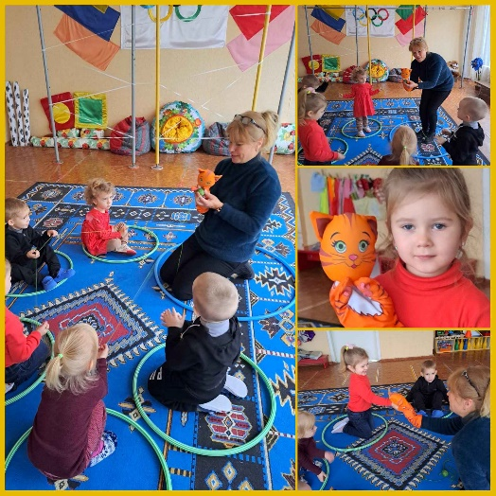
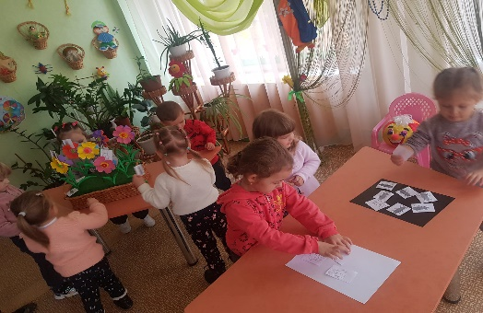
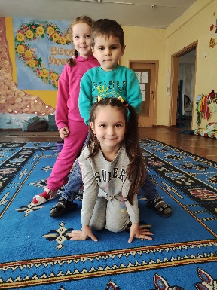
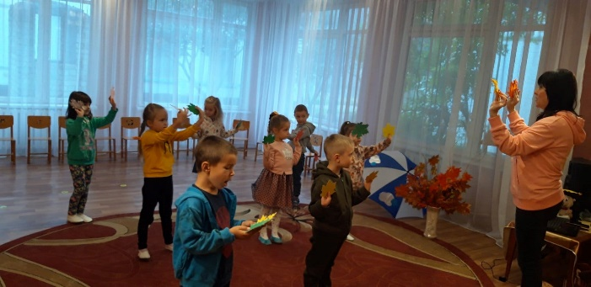
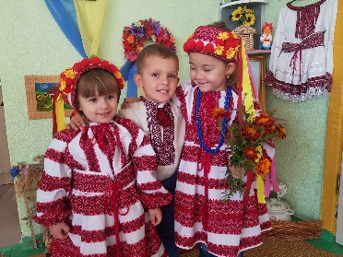
Гурткова робота
На виконання варіативної частини Базового компонента дошкільної освіти в ЗДО №7 впродовж 2022-2023 н.р. працюва гурток за профільним спрямуванням:
- « «Маленькі танцюристи»(хореографічний) – керівник Олеся Романченко (партерний тренаж )
Всього охоплено гуртковою роботою – 110 дітей.

Slide 18
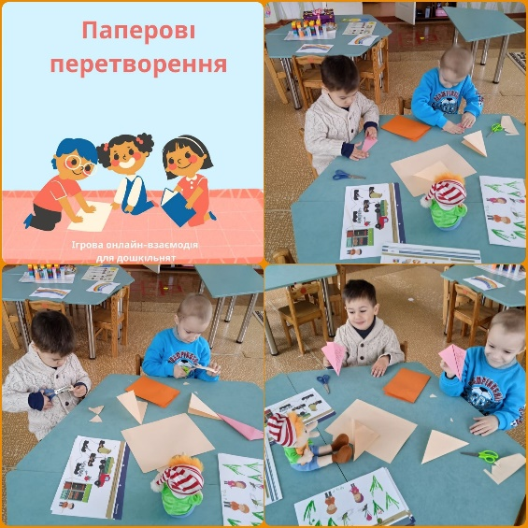
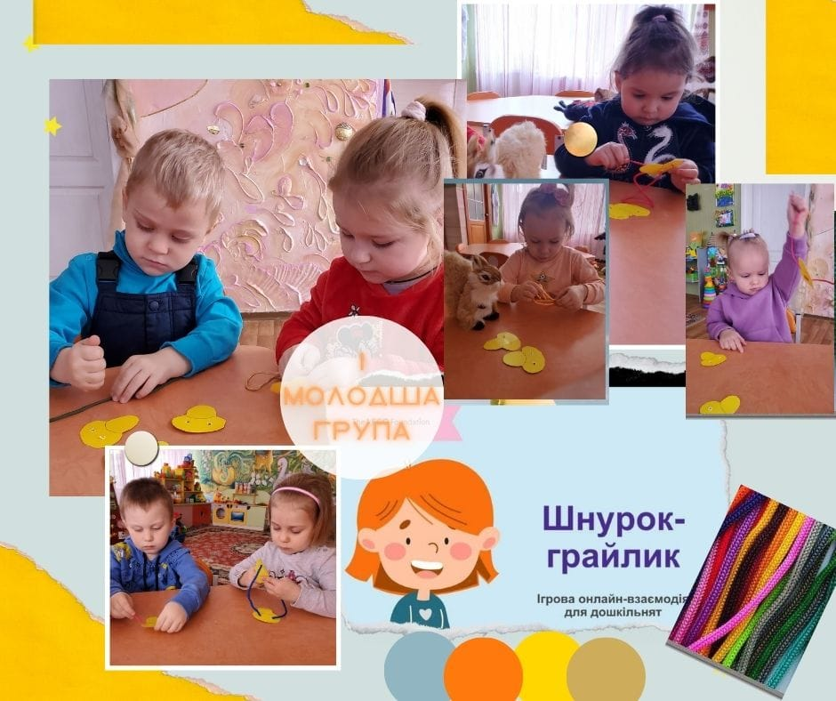
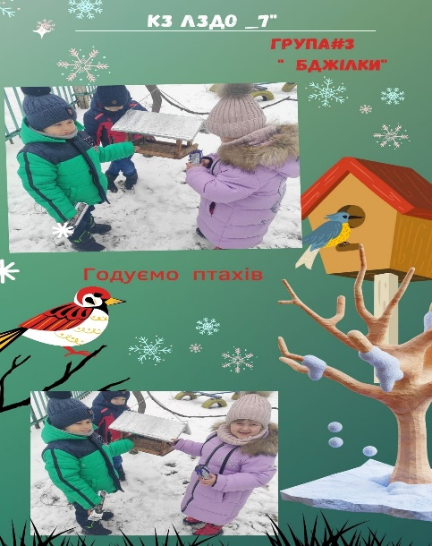
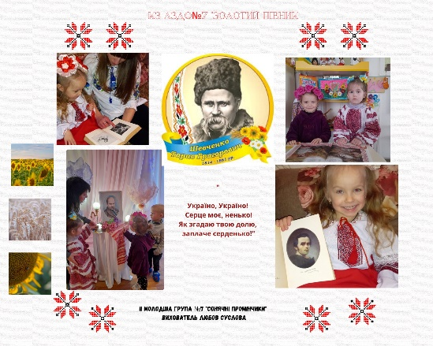
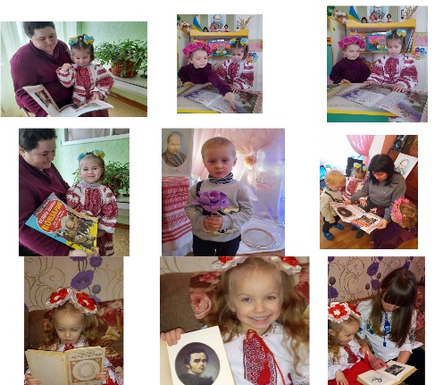
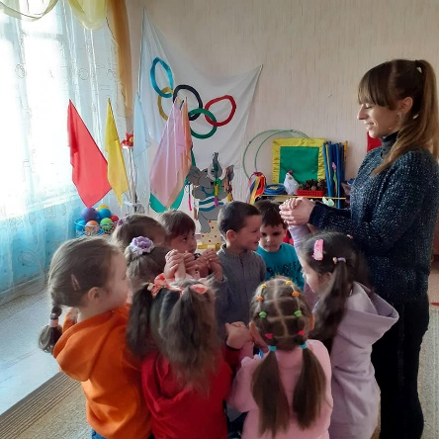
Організовано та проведено з дітьми свята
та челенжи
#Ігрова_онлайн_взаємодія
#Паперові_перетворення
#ігрова_онлайн_взаємодія
#шнурок_грайлик
#ігрова_онлайн
_взаємодія #мандаринка_цікавинка

Slide 19
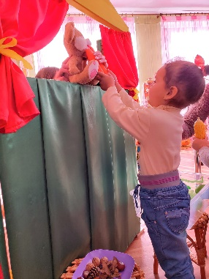
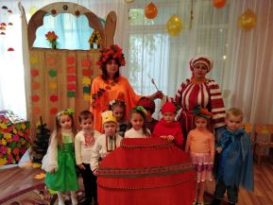
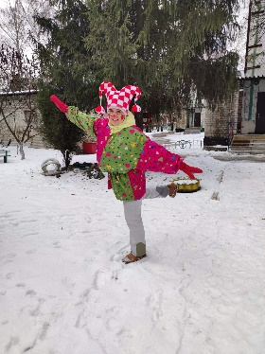
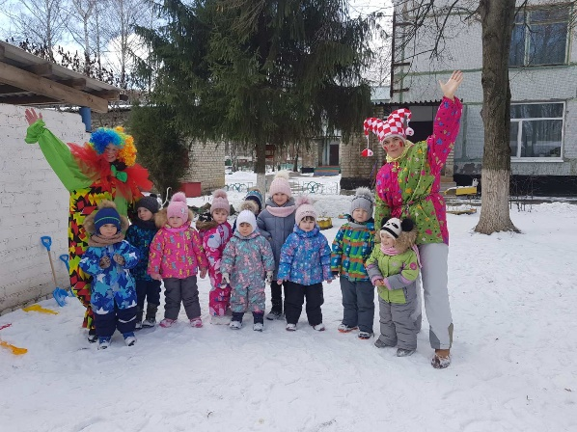
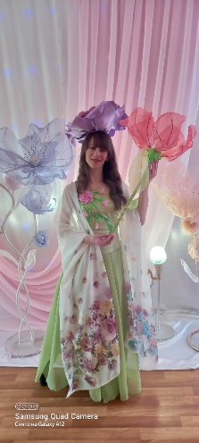
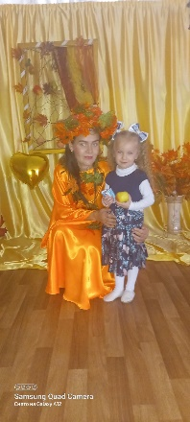
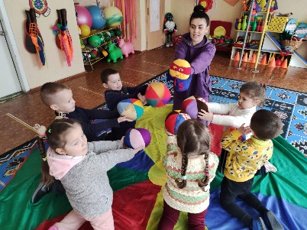
Належна увагу протягом року приділялась ігровій діяльності, як засобу навчання і виховання, зокрема, театралізованій діяльності.
Хореограф – Олеся Романченко
Інструктор з фізкультури –
Оксана Кибенко
Керівник музичний – Людмила Савина -Лариса Корчак

Slide 20
Організовували і провели:
ОН-ЛАЙН виставку дитячих малюнків на екологічну тему
«Збережемо рідний дім - буде жити добре всім»
- Акцію «Діти України за мир!»
- Акцію з виготовлення новорічної іграшки власноруч "Казкові мрії" (цікаве з простого).
- Благодійну акцію «Допоможи безпритульним тваринам».
- Долучилися до Всеукраїнського флешмобу «Дитинство без війни»
- Долучилися до тихої акції «Ангели пам’яті»
- Флешмоб "У здоров'ї - сила. Оздоровчий забіг навколо ЗДО".
- Великодню акцію "Прикрасимо дерево - Перемоги".
- Мистецьку акцію "Великодній оберіг захиснику"
- Виготовили пам'ятки з патріотичного виховання «Лозова– місто патріотів»
До Міжнародного деня рідної мови. підготували та провели тематичні заняття для старших дошкільників "Знавці української мови»
Долучились до проведення Глобального тижня безпеки дорожнього руху.

Slide 21
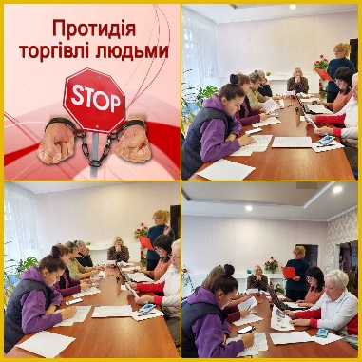
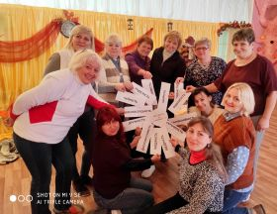
Про соціальний захист, збереження та зміцнення
здоров'я дітей та працівників
Згідно ст.23 Закону України «Про освіту» заклад дошкільної освіти забезпечує право дитини на охорону здоров’я, здоровий спосіб життя через створення умов для безпечного нешкідливого утримання дітей.
Ця робота ведеться в таких напрямках:
створення безпечних умов для перебування дітей в закладі;
організація догляду за дітьми;
робота з колективом з охорони праці, пожежної безпеки, безпеки життєдіяльності дитини;
освітня робота з дітьми з питань основи безпеки життєдіяльності дітей;
робота з батьками.
Порядок діяльності закладу дошкільної освіти визначений Правилами внутрішнього розпорядку.

Slide 22
В закладі дошкільної освіти №7 розроблено:
план першочергових заходів по забезпеченню протипожежного захисту;
інструкції з охорони праці за професіями та видами робіт;
інструкції по дотриманню працівниками безпеки діяльності під час організації освітнього процесу;
посадові та робочі інструкції для всіх категорій працівників.
Алгоритм дій учасників освітнього процесу ЗДО №7 при отриманні сигналів оповіщення цивільного захисту «Увага всім», «Повітряна тривога»

Slide 23
З метою забезпечити реалізацію державної політики в галузі охорони дитинства в закладі дошкільної освіти проводяться з дітьми цілеспрямовані заходи щодо:
профілактики травматизму,
навчання правил пожежної безпеки,
безпечного відпочинку( мінної небезпеки)
виховання поважного ставлення до безпеки людини,
усвідомлення необхідності вироблення навичок із дотримання правил поведінки в надзвичайних ситуаціях,
підняття рівня інформаційно-просвітницької роботи з питань забезпечення безпеки життєдіяльності дітей.(сиграл повітряна тривога) У листопаді 2022 року та у квітні 2023 року проходив Тиждень знань з основ безпеки життєдіяльності.

Slide 24
Заходи щодо здійснення та модернізації
матеріально-технічної бази освітнього процесу
Діяльність закладу дошкільної освіти впродовж 2022-2023 н.р. була спрямована на покращення, удосконалення і модернізацію матеріальної бази ЗДО, створення належних умов для здійснення освітнього процесу, підтримку життєдіяльності закладу.
Ремонт найпростішого укриття (облицювання п підлоги та стін, нанесення декоративної штукатурки, шпаклювання та фарбування стелі, заливка підлоги,встановлення унітазів, раковин).
Ремонт аварійного виходу (облицювання плиткою підлоги, нанесення декоративної штукатурки, фарбування стелі).
Фарбування для фарбування ігрового та спортивного обладнання на майданчиках.
Заміна освітлення(закупівля енергозберігаючих ламп)
Косметичний ремонт приміщення

Slide 25
Звернення громадян
Аналіз звернень громадян проведено згідно класифікації основних питань.
За 2022 рік до ЗДО № 7 надійшло 53 звернення на особистому прийомі до керівника закладу дошкільної освіти та через уповноважену особу.
Аналіз за характеристикою звернень:
- про видачу довідок – 9 звернень);
- - про збереження місця в закладі дошкільної освіти за дитиною – 6 звернення.
Тематика усних звернень громадян - зарахування дитини до закладу дошкільної освіти, уточнення режиму роботи закладу дошкільної освіти, перелік документів, які необхідно надавати для підтвердження пільг.
Порушені питання розглянуті, надані відповіді.

Slide 26
Дякую за підтримку, допомогу і співпрацю!
За підсумками роботи колективу закладу дошкільної освіти № 7 упродовж 2022-2023 навчального року хочу зазначити, що поставлені завдання виконано.
.
Висловлюю подяку всім, хто причетний до освітнього процесу та матеріально-технічного забезпечення діяльності нашого закладу і допомагає у здійсненні всіх тих цілей і завдань, які ставить перед собою педагогічний колектив, хто сприяє розвиткт і вихованню молодог покоління

